Slide 1
§.基础知识题
要求：
1、完成本文档中所有的题目并写出分析、运行结果
2、无特殊说明，均使用VS2022编译即可
3、直接在本文件上作答，写出答案/截图（不允许手写、手写拍照截图）即可；填写答案时，为适应所填内容或贴图，
允许调整页面的字体大小、颜色、文本框的位置等
★ 贴图要有效部分即可，不需要全部内容
★ 在保证一页一题的前提下，具体页面布局可以自行发挥，简单易读即可
★ 不允许手写在纸上，再拍照贴图
★ 允许在各种软件工具上完成（不含手写），再截图贴图
4、转换为pdf后提交
5、9月28日前网上提交本次作业（在“文档作业”中提交）

Slide 2
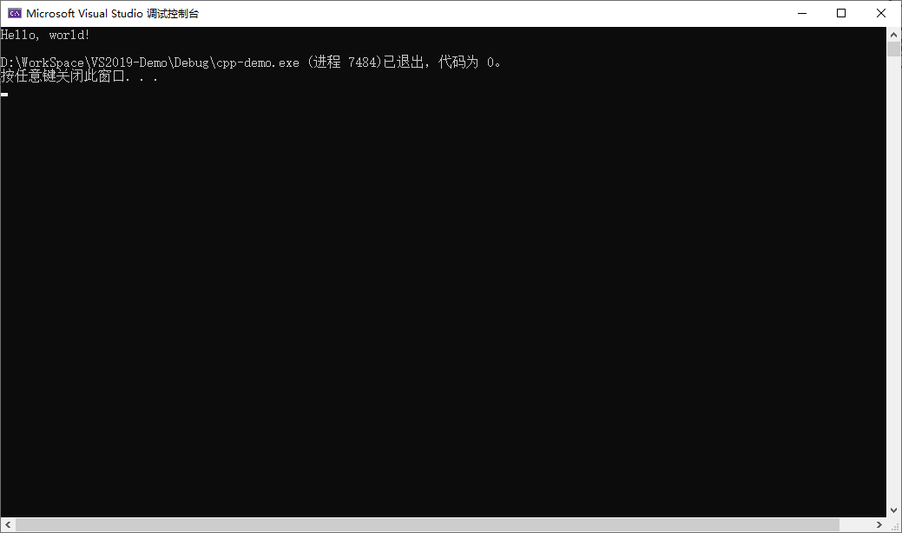

§.基础知识题
贴图要求：只需要截取输出窗口中的有效部分即可，如果全部截取/截取过大，则视为无效贴图
例：无效贴图 例：有效贴图

Slide 3
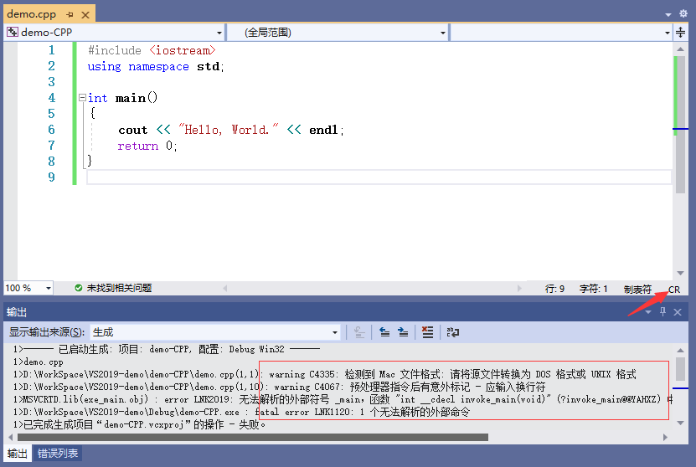
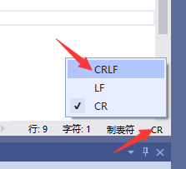
§.基础知识题
附：用WPS等其他第三方软件打开PPT，将代码复制到VS2022中后，如果出现类似下面的编译报错，则观察源程序编辑窗
的右下角是否为CR，如果是，
单击CR，在弹出中选择CRLF，
再次CTRL+F5运行即可

Slide 4
§.基础知识题
4、给出下列程序段中变量b的值（要综合参考课件P.45-51 和 P.86-89，给出包含整型提升+丢弃的过程，具体见下）
例：short a=1;
short b=a-2;
Step1：b=a-2，得b二进制补码形式
a00000 00000000 00000001 -> a （红色表示整型提升的填充位）
-) 2 = 00000000 00000000 00000000 00000010 -> 2
---------------------------------------------------
11111111 11111111 11111111 11111111 -> a-2(int型)
b = 11111111 11111111 11111111 11111111 -> b=a-2(二进制补码形式，删除线表示丢弃的位数)
Step2：求b的十进制表示
（1）减一 11111111 11111111
-) 00000000 00000001
-----------------------
11111111 11111110
（2）取反 00000000 00000001
（3）绝对值 1 (十进制表示形式)
（4）加负号 -1 (十进制表示形式)
本页不用作答

Slide 5
§.基础知识题
4、给出下列程序段中变量b的值（要综合参考课件P.45-51 和 P.86-89，给出包含整型提升+丢弃的过程）
A.short a=32740;
short b=a+34;
Step1：b=a+34，得b二进制补码形式
a 00000000 00000000 01111111 11100100 -> a （红色表示整型提升的填充位）
+) 34 = 00000000 00000000 00000000 00000010 -> 2
---------------------------------------------------
11111111 11111111 10000000 00000110 -> a-2(int型)
b = 11111111 11111111 10000000 00000110 -> b=a-34(二进制补码形式，删除线表示丢弃的位数)
Step2：求b的十进制表示
（1）减一 10000000 00000110
-) 00000000 00000001
-----------------------
10000000 00000101
（2）取反 01111111 11111010
（3）绝对值 32762 (十进制表示形式)
（4）加负号 -32762 (十进制表示形式)

Slide 6
§.基础知识题
4、给出下列程序段中变量b的值（要综合参考课件P.45-51 和 P.86-89，给出包含整型提升+丢弃的过程）
B.unsigned short a=65420;
short b=a;
Step1：b=a，得b二进制补码形式
a 00000000 00000000 11111111 10001100 -> a （红色表示整型提升的填充位）
+) 0 00000000 00000000 00000000 00000000 -> 0
---------------------------------------------------
00000000 00000000 11111111 10001100 -> b+0(int型)
b = 11111111 11111111 11111111 10001100 -> b=a (二进制补码形式，删除线表示丢弃的位数)
Step2：求b的十进制表示
（1）减一 11111111 10001100
-) 00000000 00000001
-----------------------
11111111 10001011
（2）取反 00000000 01110100
（3）绝对值 116 (十进制表示形式)
（4）加负号 -116 (十进制表示形式)

Slide 7
§.基础知识题
4、给出下列程序段中变量b的值（要综合参考课件P.45-51 和 P.86-89，给出包含整型提升+丢弃的过程）
C.short a=-2047;
int b=a;
Step1：求a的补码形式
1、先对-2047取绝对值 111 11111111
2、原码 00000000 00000000 00000111 11111111
3、补码
11111111 11111111 11111000 00000000
+） 1
——————————————————
11111111 11111111 11111000 00000001
Step2：求b的补码
（1）b=a得b二进制补码形式
a 00000000 00000000 11111000 00000001 -> a
+) 0 00000000 00000000 00000000 00000000 -> 0
---------------------------------------------------
00000000 00000000 11111000 00000001 -> b+0(int型)
b = 10000000 00000000 01111000 00000001 -> b=a (符号位位置改变，其他不变)
Step3：求b的十进制
b=(10000000 00000000 01111000 00000001)₂=-2047

Slide 8
§.基础知识题
4、给出下列程序段中变量b的值（要综合参考课件P.45-51 和 P.86-89，给出包含整型提升+丢弃的过程）
D.unsigned short a=65420;
long long int b=a;
Step1：求a的补码形式
1、原码 11111111 10001100
3、补码 补码等于原码 ：11111111 10001100
Step2：求b的补码
（1）b=a得b二进制补码形式
a 00000000 00000000 11111111 10001100 -> a
+) 0 00000000 00000000 00000000 00000000 -> 0
---------------------------------------------------
00000000 00000000 11111000 00000001 -> b+0(int型)
b = 00000000 00000000 00000000 00000000 00000000 00000000 11111000 00000001 -> b=a (符号位为零，其他不变)
Step3：求b的十进制
b=(00000000 00000000 00000000 00000000 00000000 00000000 11111000 00000001)₂=65420

Slide 9
§.基础知识题
4、给出下列程序段中变量b的值（要综合参考课件P.45-51 和 P.86-89，给出包含整型提升+丢弃的过程）
E.long long int a=4201234567;
int b=a;
Step1：求a的补码形式
1、原码 00000000 00000000 00000000 00000000 11111010 01101001 11000000 10000111
3、补码 补码等于原码 ：
00000000 00000000 00000000 00000000 11111010 01101001 11000000 10000111
Step2：求b的补码
（1）b=a得b二进制补码形式
a 00000000 00000000 00000000 00000000 11111010 01101001 11000000 10000111-> a
+)0 00000000 00000000 00000000 00000000 00000000 00000000 00000000 00000000-> 0
---------------------------------------------------
00000000 00000000 00000000 00000000 11111010 01101001 11000000 10000111->b+0（int型）
//截断超过int字符的字节
Step3：求b的十进制
b=(11111010 01101001 11000000 10000111)₂= -2053750919

Slide 10
§.基础知识题
4、给出下列程序段中变量b的值（要综合参考课件P.45-51 和 P.86-89，给出包含整型提升+丢弃的过程）
F.long a=-4201234567; //提示：本题先确定 -4201234567 什么类型，a是多少，才能进行b=a的计算
unsigned short b=a;
Step1：求a的补码形式
1、原码 00000000 00000000 00000000 00000000 11111010 01101001 11000000 10000111
3、补码 补码等于原码 ：
00000000 00000000 00000000 00000000 11111010 01101001 11000000 10000111
Step2：求b的补码
（1）b=a得b二进制补码形式
a 00000000 00000000 00000000 00000000 11111010 01101001 11000000 10000111-> a
+)0 00000000 00000000 00000000 00000000 00000000 00000000 00000000 00000000-> 0
---------------------------------------------------
00000000 00000000 00000000 00000000 11111010 01101001 11000000 10000111->b+0（int型）
//截断超过unsigned 字符的字节
Step3：求b的十进制
b=(11000000 10000111)₂= 49287

Slide 11
§.基础知识题
5、仿照课件PDF的P.65-85，用栈方式给出下列表达式的求解过程
例. 1 + 2 + 3
表达式一共有2个运算符，因此计算的2个步骤分别是（仿课件P.85，本页不需要画栈，但要有栈思维，下同）：
步骤①：1 + 2 => 式1
步骤②：式1 + 3
本页不用作答

Slide 12
§.基础知识题
5、仿照课件PDF的P.65-85，用栈方式给出下列表达式的求解过程
A. 11 / 2 + 37 % 4 - 3.2 + 2.5 * 2
表达式一共有6个运算符，因此计算的6个步骤分别是（仿课件P.85，本页不需要画栈，但要有栈思维，下同）：
步骤①：11/2 =>式1
步骤②：37%4 =>式2
步骤③：式1+式2 =>式3
步骤④：式3-3.2 =>式4
步骤⑤：2.5*2 =>式5
步骤⑥：式4+式5

Slide 13

§.基础知识题
5、仿照课件PDF的P.65-85，用栈方式给出下列表达式的求解过程
A. 11 / 2 + 37 % 4 - 3.2 + 2.5 * 2
目前准备进栈的运算符如箭头所示，画出当前运算数栈和运算符栈的状态（本页需要画栈）
2
11
/

Slide 14
§.基础知识题
5、仿照课件PDF的P.65-85，用栈方式给出下列表达式的求解过程
A. 11 / 2 + 37 % 4 - 3.2 + 2.5 * 2
目前准备进栈的运算符如箭头所示，画出当前运算数栈和运算符栈的状态（本页需要画栈）
4
37
式1
%

Slide 15
§.基础知识题
5、仿照课件PDF的P.65-85，用栈方式给出下列表达式的求解过程
A. 11 / 2 + 37 % 4 - 3.2 + 2.5 * 2
目前准备进栈的运算符如箭头所示，画出当前运算数栈和运算符栈的状态（本页需要画栈）
2.5
式4
+

Slide 16
§.基础知识题
5、仿照课件PDF的P.65-85，用栈方式给出下列表达式的求解过程
B. a = 2 * 4 , a = b = 3 * 5 (假设所有变量均为int型)
表达式一共有6个运算符，因此计算的6个步骤分别是：
步骤①：2*4 =>式1
步骤②：a=式1
步骤③：a=b
步骤④：3*5
步骤⑤：a=b=15
步骤⑥：逗号运算符，取最后的一个表达式的值 式4 a=b=3*5

Slide 17
§.基础知识题
5、仿照课件PDF的P.65-85，用栈方式给出下列表达式的求解过程
B. a = 2 * 4 , a = b = 3 * 5 (假设所有变量均为int型)
目前准备进栈的运算符如箭头所示，画出当前运算数栈和运算符栈的状态（本页需要画栈）
4
2
a
*
=

Slide 18
§.基础知识题
5、仿照课件PDF的P.65-85，用栈方式给出下列表达式的求解过程
B. a = 2 * 4 , a = b = 3 * 5 (假设所有变量均为int型)
目前已分析到整个表达式的尾部，画出从当前栈的状态到整个表达式分析完成的整个过程
(每两个栈一组，有多组，尽量放在一页上，不够可加页)
5
3
a=b
a=2*4
*
=
,
15
a=b
a=2*4
=
,
,
a=b=15
a=2*4
a=b=15
a=2*4
,
取顶项表达式，ab的值为15

Slide 19
§.基础知识题
5、仿照课件PDF的P.65-85，用栈方式给出下列表达式的求解过程
C. a + (a + 3 * (b + c) - 5) % 4 (假设所有变量均为int型)
(本题提示：将左右小括号分开处理，
1、"("进栈前优先级最高，进栈后优先级最低；
2、")"优先级最低，因此要将栈中压在"("之上的全部运算符都计算完成，随后和"("成对消除即可
表达式一共有__6___个运算符，因此计算的__6__个步骤分别是：
步骤①：b+c
步骤②：3*式1
步骤③：a+式2
步骤④：式3-5
步骤⑤：式4%4
步骤⑥：式5+a
后面自行添加，主要是对()的理解，本页中一对括号可以当做一个步骤理解，后续画栈时要分开

Slide 20
§.基础知识题
5、仿照课件PDF的P.65-85，用栈方式给出下列表达式的求解过程
C. a + (a + 3 * (b + c) - 5) % 4 (假设所有变量均为int型)
(本题提示：将左右小括号分开处理，
1、"("进栈前优先级最高，进栈后优先级最低；
2、")"优先级最低，因此要将栈中压在"("之上的全部运算符都计算完成，随后和"("成对消除即可
目前准备进栈的运算符如箭头所示，画出当前运算数栈和运算符栈的状态（本页需要画栈）
b
3
a
a
*
+
(
(
a

Slide 21
§.基础知识题
5、仿照课件PDF的P.65-85，用栈方式给出下列表达式的求解过程
C. a + (a + 3 * (b + c) - 5) % 4 (假设所有变量均为int型)
(本题提示：将左右小括号分开处理，
1、"("进栈前优先级最高，进栈后优先级最低；
2、")"优先级最低，因此要将栈中压在"("之上的全部运算符都计算完成，随后和"("成对消除即可
目前准备进栈的运算符如箭头所示，画出当前运算数栈和运算符栈的状态（本页需要画栈）
5
a+3*(b+c)
a
-
(+

Slide 22
§.基础知识题
5、仿照课件PDF的P.65-85，用栈方式给出下列表达式的求解过程
C. a + (a + 3 * (b + c) - 5) % 4 (假设所有变量均为int型)
(本题提示：将左右小括号分开处理，
1、"("进栈前优先级最高，进栈后优先级最低；
2、")"优先级最低，因此要将栈中压在"("之上的全部运算符都计算完成，随后和"("成对消除即可
目前已分析到整个表达式的尾部，画出从当前栈的状态到整个表达式分析完成的整个过程
(每两个栈一组，有多组，尽量放在一页上，不够可加页)
4
(a+3*(b+c)-5)
a
%
+
(a+3*(b+c)-5)%4
a
+

Slide 23
§.基础知识题
5、仿照课件PDF的P.65-85，用栈方式给出下列表达式的求解过程
C. a + (a + 3 * (b + c) - 5) % 4 (假设所有变量均为int型)
(本题提示：将左右小括号分开处理，
1、"("进栈前优先级最高，进栈后优先级最低；
2、")"优先级最低，因此要将栈中压在"("之上的全部运算符都计算完成，随后和"("成对消除即可
目前已分析到整个表达式的尾部，画出从当前栈的状态到整个表达式分析完成的整个过程
(每两个栈一组，有多组，尽量放在一页上，不够可加页)
(a+3*(b+c)-5)%4
a
+
(a+3*(b+c)-5)%4+a

Slide 24
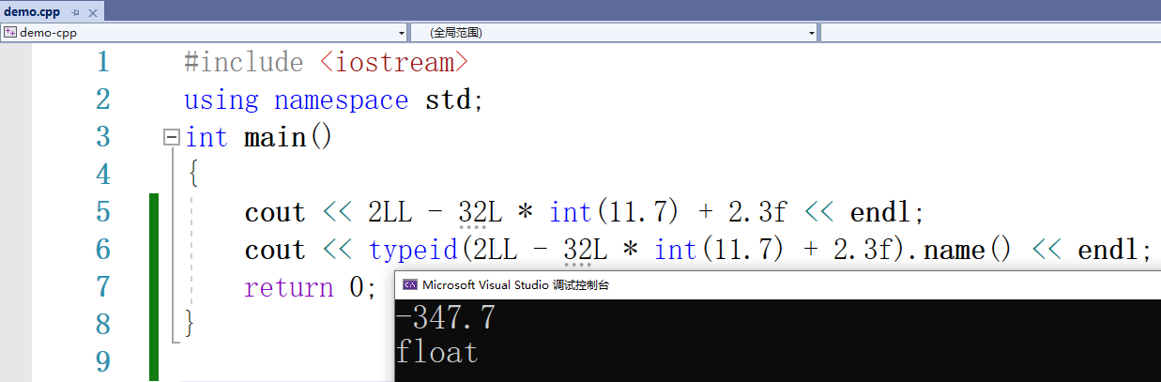
§.基础知识题
6、求表达式的值（要求给出计算过程、每步计算结果及数据类型、对应的验证程序及结果截图，示例见下）
例：2LL - 32L * int(11.7) + 2.3f
(1) int(11.7) => 11 int型
(2) 32L * int(11.7) => 352 long型
(3) 2LL - 32L * int(11.7) => -350 long long型
(4) 2LL - 32L * int(11.7) + 2.3f => -347.7 float型
本页不用作答

Slide 25
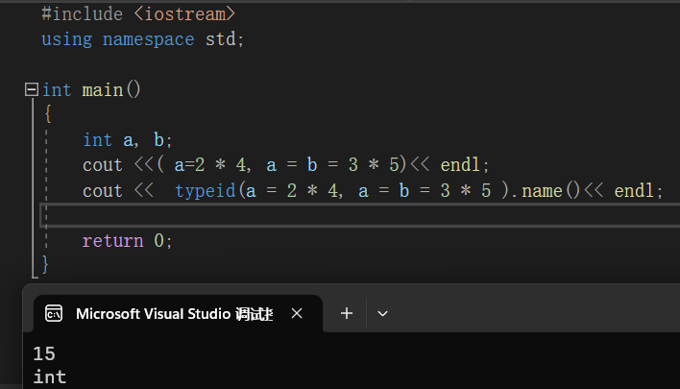
§.基础知识题
6、求表达式的值（要求给出计算过程、每步计算结果及数据类型、对应的验证程序及结果截图）
A. a = 2 * 4 , a = b = 3 * 5 (写验证程序时，假设所有变量均为int型)
(1) 2*4 => 8 int型
(2) a=2*4 => 8 int型
(3) a=b => 8 int型
(4) 3*5 => 15 int型
(5)a=b=3*5 => 15 int型
(6) a = 2 * 4 , a = b = 3 * 5 =>15 int型

Slide 26
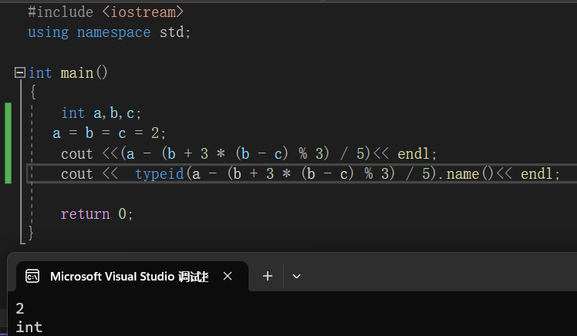
§.基础知识题
6、求表达式的值（要求给出计算过程、每步计算结果及数据类型、对应的验证程序及结果截图）
B. a - (b + 3 * (b - c) % 3) / 5 (写验证程序时，假设所有变量均为int型，abc的值自定义即可)
(1) b-c => 0 int型
(2) 3*(b-c) => 0 int型
(3) 3*(b-c)%3 => 0 int型
(4) b+ 3*(b-c)%3 => 2 int型
(5) (b+ 3*(b-c)%3)/5 => 0 int型
(6) a - (b + 3 * (b - c) % 3) / 5 =>2 int型

Slide 27
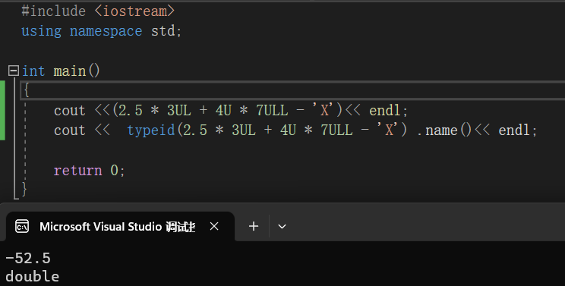
§.基础知识题
6、求表达式的值（要求给出计算过程、每步计算结果及数据类型、对应的验证程序及结果截图）
C. 2.5 * 3UL + 4U * 7ULL - 'X'
(1) 2.5*3UL => 7.5 double型
(2) 4U * 7ULL => 28 unsigned long long型
(3) 2.5 * 3UL + 4U * 7ULL => 35.5 double型
(4) 2.5 * 3UL + 4U * 7ULL - 'X’=> -52.5 double型

Slide 28
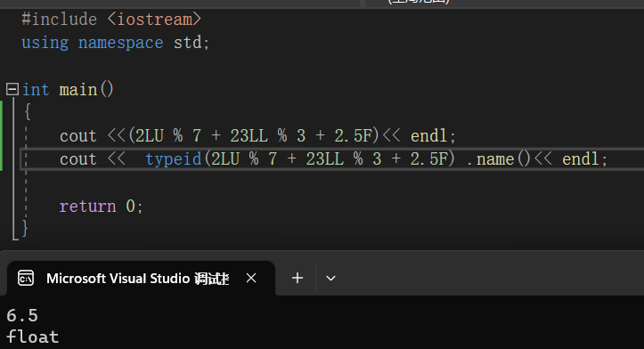
§.基础知识题
6、求表达式的值（要求给出计算过程、每步计算结果及数据类型、对应的验证程序及结果截图）
D. 2LU % 7 + 23LL % 3 + 2.5F
(1) 2LU%7 => 2 long unsigned型
(2) 23LL % 3 => 2 long long型
(3) 2LU % 7 + 23LL % 3 => 4 long long型
(4) 2LU % 7 + 23LL % 3 + 2.5F => 6.5 float型

Slide 29
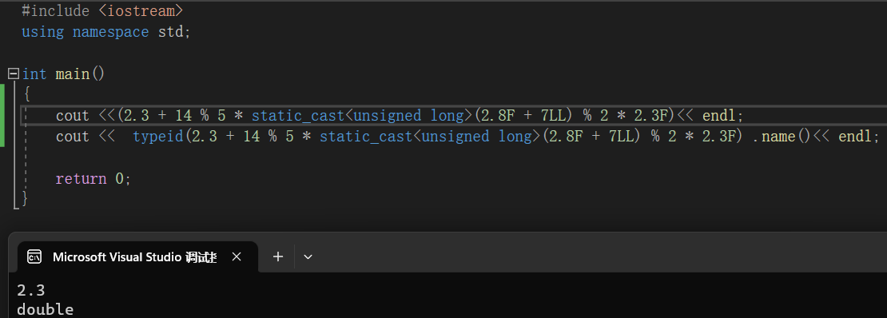
§.基础知识题
6、求表达式的值（要求给出计算过程、每步计算结果及数据类型、对应的验证程序及结果截图）
E. 2.3 + 14 % 5 * static_cast<unsigned long>(2.8F + 7LL) % 2 * 2.3F
(1) static_cast<unsigned long>(2.8F + 7LL) => 9 unsigned long型
(2) 14%5 => 4 int型
(3) 14 % 5 * static_cast<unsigned long>(2.8F + 7LL) => 36 unsigned long型
(4) 14 % 5 * static_cast<unsigned long>(2.8F + 7LL) % 2 => 0 unsigned long型
(5) 14 % 5 * static_cast<unsigned long>(2.8F + 7LL) % 2 * 2.3F => 0.0 float 型
(6) 2.3 + 14 % 5 * static_cast<unsigned long>(2.8F + 7LL) % 2 * 2.3F => 2.3 float 型

Slide 30
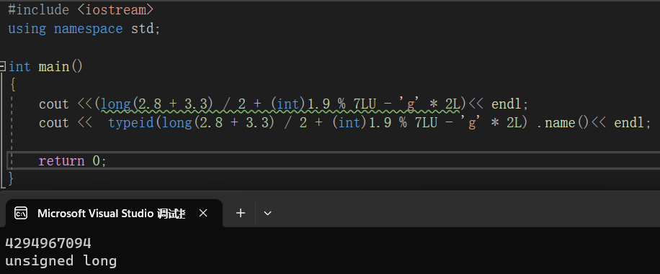
§.基础知识题
6、求表达式的值（要求给出计算过程、每步计算结果及数据类型、对应的验证程序及结果截图）
F. long(2.8 + 3.3) / 2 + (int)1.9 % 7LU - 'g' * 2L
(1) long(2.8 + 3.3) => 6 long型
(2) long(2.8 + 3.3) / 2 => 3 long型
(3) (int)1.9 % 7LU => 1 long unsigned型
(4) 'g' * 2L => 206 long型
(5) long(2.8 + 3.3) / 2 + (int)1.9 % 7LU => 4 long unsigned 型
(6) long(2.8 + 3.3) / 2 + (int)1.9 % 7LU - 'g' * 2L => 4294967094 long unsigned 型

Slide 31
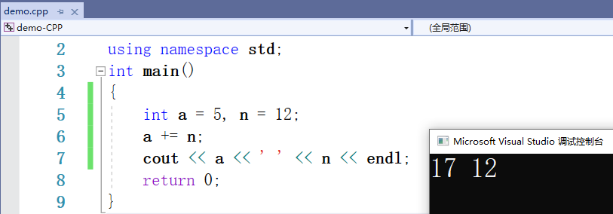
§.基础知识题
7、求复合赋值表达式的值（要求给出计算过程、每步计算结果中变量的值、对应的验证程序及结果截图，示例见下）
假设int a = 5, n = 12;
例：a += n
=> a = a + n
(1) a + n a=5 n=12 和17存放在中间变量中
(2) a = 和 a=17 n=12
本页不用作答

Slide 32
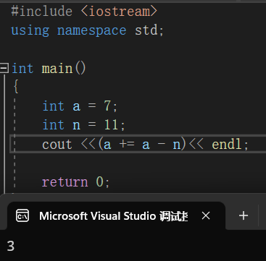
§.基础知识题
7、求复合赋值表达式的值（要求给出计算过程、每步计算结果及数据类型、对应的验证程序及结果截图，具体见下）
假设int a = 7, n = 11;
A. a += a - n
=> a = a + （a-n）
(1) a + （a-n ） a=7 n=11 结果3存放在中间变量中
(2) a = 结果 a=3 n=11

Slide 33
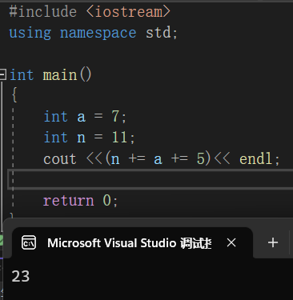
§.基础知识题
7、求复合赋值表达式的值（要求给出计算过程、每步计算结果及数据类型、对应的验证程序及结果截图，具体见下）
假设int a = 7, n = 11;
B. n += a += 5
n=n+(a=a+5)
(1) a=a+5 a=12 n=11
(2) n=n+(a=a+5) a=12 n=21 n+表达式的值

Slide 34
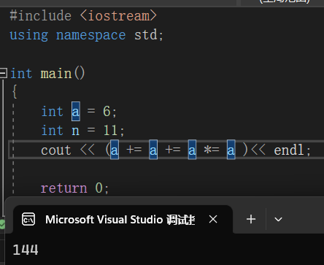
§.基础知识题
7、求复合赋值表达式的值（要求给出计算过程、每步计算结果及数据类型、对应的验证程序及结果截图，具体见下）
假设int a = 7, n = 11;
C. a += a += a *= a
a=a+(a=a+(a=a*a))
(1) a=a*a a=49 n=11
(2) a=a+(a=a*a) a=98 n=11
(3) a=a+(a=a+(a=a*a)) a=196 n=11

Slide 35
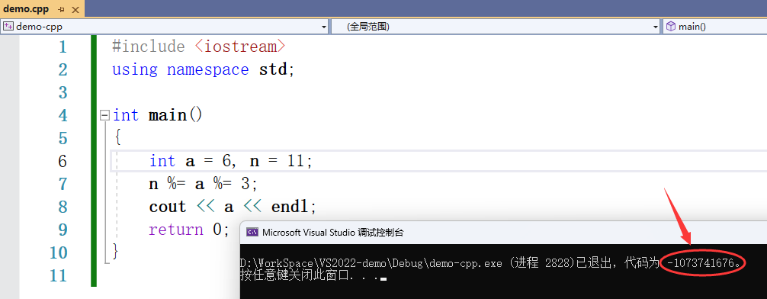
§.基础知识题
7、求复合赋值表达式的值（要求给出计算过程、每步计算结果及数据类型、对应的验证程序及结果截图，具体见下）
假设int a = 6, n = 11;
D. n %= a %= 3 本题需要解释，为什么编译不报错，但运行无输出、返回代码为负值、且运行时间比7.ABC长
（无法理解或说清楚原因的，给出合理猜测也可）
程序格式正确，所以编译不会报错，但是由于取余的数为0，所以运行无输出且返回代码为赋值，计算机需要额外处理取余的数为0的情况所以运行时间会更长

